Slide 1
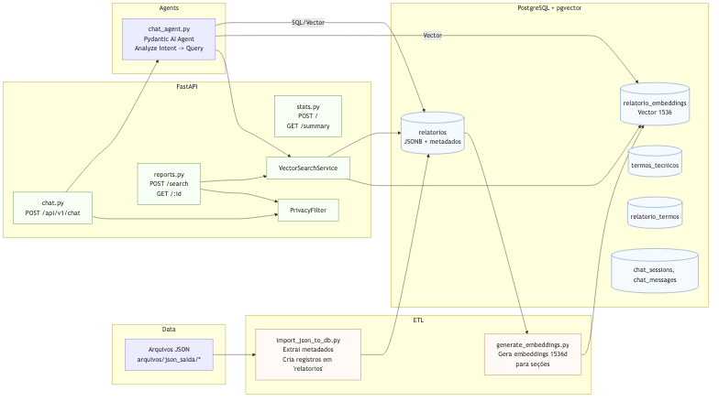
Conversa Estágios — Modelo de Componentes do Backend
Este documento apresenta o modelo de componentes do backend, cobrindo: ETL, geração de embeddings, persistência em PostgreSQL (pgvector), fluxo de requisições, funcionamento dos agentes e resposta via FastAPI.
Sumário
Visão geral dos componentes
Diagrama de componentes
ETL e ingestão de dados
Geração e uso de embeddings
Persistência e esquema de dados (PostgreSQL + pgvector)
Serviços e API (FastAPI)
Agentes (Pydantic AI) e fluxo de decisão
Diagramas de sequência (ETL e Consulta)
Runbook (como executar)
Próximos passos
1) Visão geral dos componentes
ETL/Ingestão
scripts/init_database.py: inicializa banco e extensão pgvector; popula termos técnicos.
scripts/import_json_to_db.py: importa JSONs de relatórios (arquivos/json_saida/*) e extrai metadados.
Embeddings
scripts/generate_embeddings.py: gera embeddings (gemini-embedding-001) e persiste em relatorio_embeddings (Vector(1536)).
backend/app/services/vector_search.py: busca semântica via operador <-> do pgvector.
Persistência (SQLAlchemy + PostgreSQL + pgvector)
Tabelas: relatorios, relatorio_embeddings, termos_tecnicos, relatorio_termos, chat_sessions, chat_messages.
API e Serviços (FastAPI)
backend/main.py: app FastAPI, CORS, health, routers.
backend/app/api/chat.py: POST /api/v1/chat — orquestra agente e retorna ChatResponse.
backend/app/api/reports.py: POST /api/v1/reports/search — busca (termos/semântica + filtros); GET /api/v1/reports/{id} com filtro de privacidade.
backend/app/api/stats.py: POST /api/v1/stats — estatísticas agregadas; GET /api/v1/stats/summary.
backend/app/services/privacy_filter.py: sanitiza PII em textos/JSONs.
Agentes
backend/app/agents/chat_agent.py: Pydantic AI Agent (OpenAIModel quando OPENAI_API_KEY setado; fallback TestModel). Faz análise de intenção (keywords), monta consultas SQL/semânticas, compõe resposta.
2) Diagrama de componentes
Diagrama 1

Slide 2
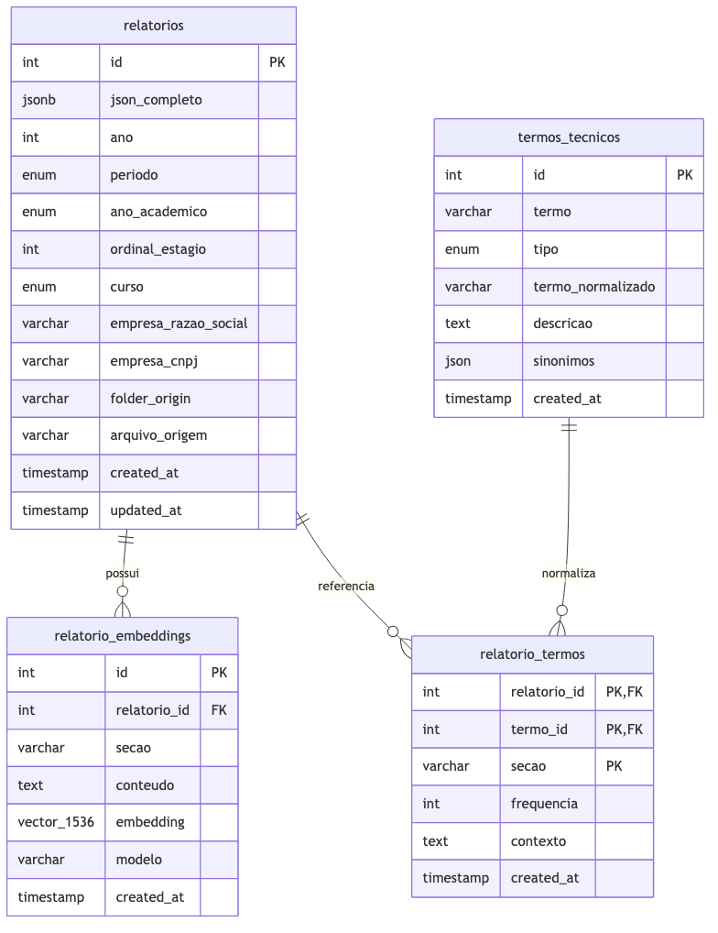
3) ETL e ingestão de dados
scripts/init_database.py
Cria DB (se não existir), habilita extensão pgvector (CREATE EXTENSION IF NOT EXISTS vector), cria tabelas via SQLAlchemy Metadata.
Popula termos_tecnicos (linguagens, frameworks, ferramentas, plataformas, bancos de dados, técnicas e tipos de projeto) com normalização termo_normalizado.
scripts/import_json_to_db.py
Varre arquivos/json_saida//*.json.
Extrai metadados do nome da pasta (padrão 2025-2Q-3roAno-1): ano, periodo (Enum 1Q/2Q/3Q/1S/2S), ano_academico (2°, 3°, 4°, 5°), ordinal_estagio.
Determina curso (Computação quadrimestral; Elétrica semestral; fallback por campo no JSON).
Persiste em relatorios.json_completo (JSONB) + colunas de metadados e empresa (razao_social, cnpj). Evita duplicados por arquivo_origem/folder_origin.
Observação: O ETL de PDF->JSON está fora deste repositório; aqui assumimos JSONs já gerados.
4) Geração e uso de embeddings
scripts/generate_embeddings.py
Concatena conteúdo por seção:
sobre_empresa (texto livre)
atividades_realizadas (descrição, tarefas, papel, aprendizados, comentários)
conclusao
Gera embeddings usando Google GenAI (gemini-embedding-001) com dimensionalidade 1536 e grava em relatorio_embeddings: (relatorio_id, secao, conteudo truncado, embedding Vector(1536), modelo).
backend/app/services/vector_search.py
Busca semântica via SQL raw com operador <-> (menor distância = mais similar); converte distância em similaridade 1/(1+distância) quando necessário.
Suporta filtros (ano, curso, período, empresa) e também busca por termos técnicos via tabelas normalizadas (relatorio_termos/termos_tecnicos).
5) Persistência e esquema (PostgreSQL + pgvector)
Principais tabelas (SQLAlchemy, backend/app/models/models.py):
relatorios
json_completo (JSONB), ano, periodo (Enum), ano_academico (Enum), ordinal_estagio, curso (Enum), empresa_razao_social, empresa_cnpj, folder_origin, arquivo_origem, timestamps.
Relacionamentos: embeddings, termos.
relatorio_embeddings
relatorio_id (FK), secao, conteudo (Text), embedding Vector(1536), modelo, created_at.
termos_tecnicos e relatorio_termos
normalização de termos e relacionamento N:N com relatórios (inclui secao e frequencia/contexto).
chat_sessions e chat_messages
suporte para histórico de conversas (opcional no fluxo atual).
Diagrama lógico (simplificado):
Diagrama 2

Slide 3
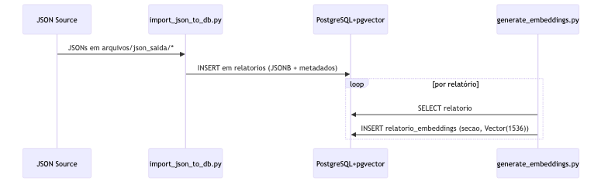
6) Serviços e API (FastAPI)
backend/main.py
Registra routers: /api/v1/chat, /api/v1/reports, /api/v1/stats; CORS; health check; valida conexão com DB no startup.
/api/v1/chat (backend/app/api/chat.py)
POST /. Entrada: ChatRequest. Aciona process_chat_message(...) do agente e retorna ChatResponse.
/api/v1/reports (backend/app/api/reports.py)
POST /search: faz matching por termos técnicos (termos_tecnicos) e/ou fallback por ILIKE no JSON/texto, com filtros (ano, curso). Usa VectorSearchService quando aplicável.
GET /{id}: retorna relatório com filtro de privacidade (PrivacyFilter.filter_report_data).
/api/v1/stats (backend/app/api/stats.py)
POST /: métricas como top_technologies, top_companies, reports_by_year/course, technologies_by_type etc.
GET /summary: agregados rápidos (total_reports, por ano/curso).
Privacy: backend/app/services/privacy_filter.py — remove e-mails, telefones, CPF e reduz dados pessoais do bloco estagiario/supervisor.
7) Agentes (Pydantic AI) e fluxo de decisão
backend/app/agents/chat_agent.py
Model: OpenAIModel('gpt-4o-mini') quando OPENAI_API_KEY presente; caso contrário, TestModel (mock) para desenvolvimento.
analyze_query_intent(message): análise por keywords (technology/company/statistics/activities, tipo de tecnologia, empresa, ano, "menos" -> ordenação ascendente, e detecção de tecnologia específica para busca reversa).
execute_complex_query(db, intent): encaminha para funções especializadas:
get_top_technologies, get_top_companies, get_companies_by_technology (reversa), get_activities_by_company (usa conteúdo de embeddings por secao), search_general.
analyze_activities_patterns: agrega atividades, cruza com termos técnicos do DB e produz análise sintética (placeholder de LLM para insights adicionais).
Garante privacidade e formata respostas com confiança (confidence score).
8) Diagramas de sequência
8.1) ETL (Ingestão + Embeddings)
Diagrama 3

Slide 4
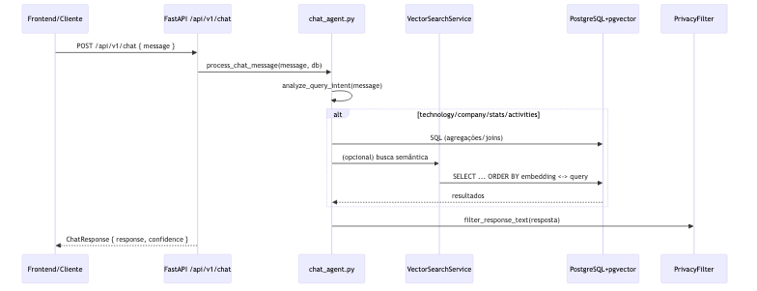
8.2) Consulta via Chat
Diagrama 4

Slide 5
9) Runbook (como executar)
Pré-requisitos
Docker (para Postgres com pgvector) ou Postgres local com extensão vector instalada.
Python 3.10+
Variáveis .env (opcional): DATABASE_URL, OPENAI_API_KEY (se quiser usar LLM real), GEMINI_API_KEY (para embeddings, se for gerar novamente).
Passos
Subir Postgres com pgvector
docker-compose up -d
Inicializar banco e termos técnicos
python scripts/init_database.py
Importar relatórios JSON
python scripts/import_json_to_db.py
(Opcional) Gerar embeddings
python scripts/generate_embeddings.py
Rodar a API
uvicorn backend.main:app --reload --port 8000
Conversões (Markdown -> PDF/PPTX) usando pandoc
PDF: pandoc docs/ModeloComponentes.md -o docs/ModeloComponentes.pdf --from gfm -V geometry:margin=1in
PPTX: pandoc docs/ModeloComponentes.md -o docs/ModeloComponentes.pptx --from gfm
Observação: É necessário ter pandoc instalado (brew install pandoc no macOS) e, para PDF via LaTeX, um engine como BasicTeX/MacTeX.
10) Próximos passos
Implementar geração de embedding via serviço configurável (flag para OpenAI/Gemini) e retries/observabilidade estruturados.
Ampliar VectorSearchService para busca híbrida (termos + vetores) e ajustar normalização de termos.
Adicionar testes de integração para o fluxo completo do agente (já há testes para DB/pgvector).
Adicionar cache para consultas frequentes e paginação para listagens.
Evoluir análise de intenção para LLM grounded com validação e toolformer (ou usar regex+grammars mais robustas).

